Slide 1



PHÒNG GIÁO DỤC VÀ ĐÀO TẠO HUYỆN ĐỨC TRỌNG
TRƯỜNG THCS NINH GIA
Nhiệt liệt chào mừng qúy thầy cô giáo về dự giờ
Ninh Gia, tháng 12 năm 2024

Slide 2


KHỞI ĐỘNG

Slide 3

TRÒ CHƠI
XÉ TÚI MÙ MỞ KIẾN THỨC
Trò chơi gồm 5 câu hỏi trắc nghiệm, sau khi Cô thông báo bắt đầu, ai giơ tay lên đầu tiên sẽ là người được lựa chọn một câu hỏi bất kì và trả lời trong vòng 10 giây, nếu trả lời đúng sẽ được chọn và mở một túi mù, đồng thời được quyền mời một bạn khác để lựa chọn câu hỏi tiếp theo, nếu bạn nào không trả lời được, sẽ không mở được túi mù và không được chọn bạn tiếp theo, quyền chọn học sinh tiếp theo thuộc quyền Cô.

Slide 4

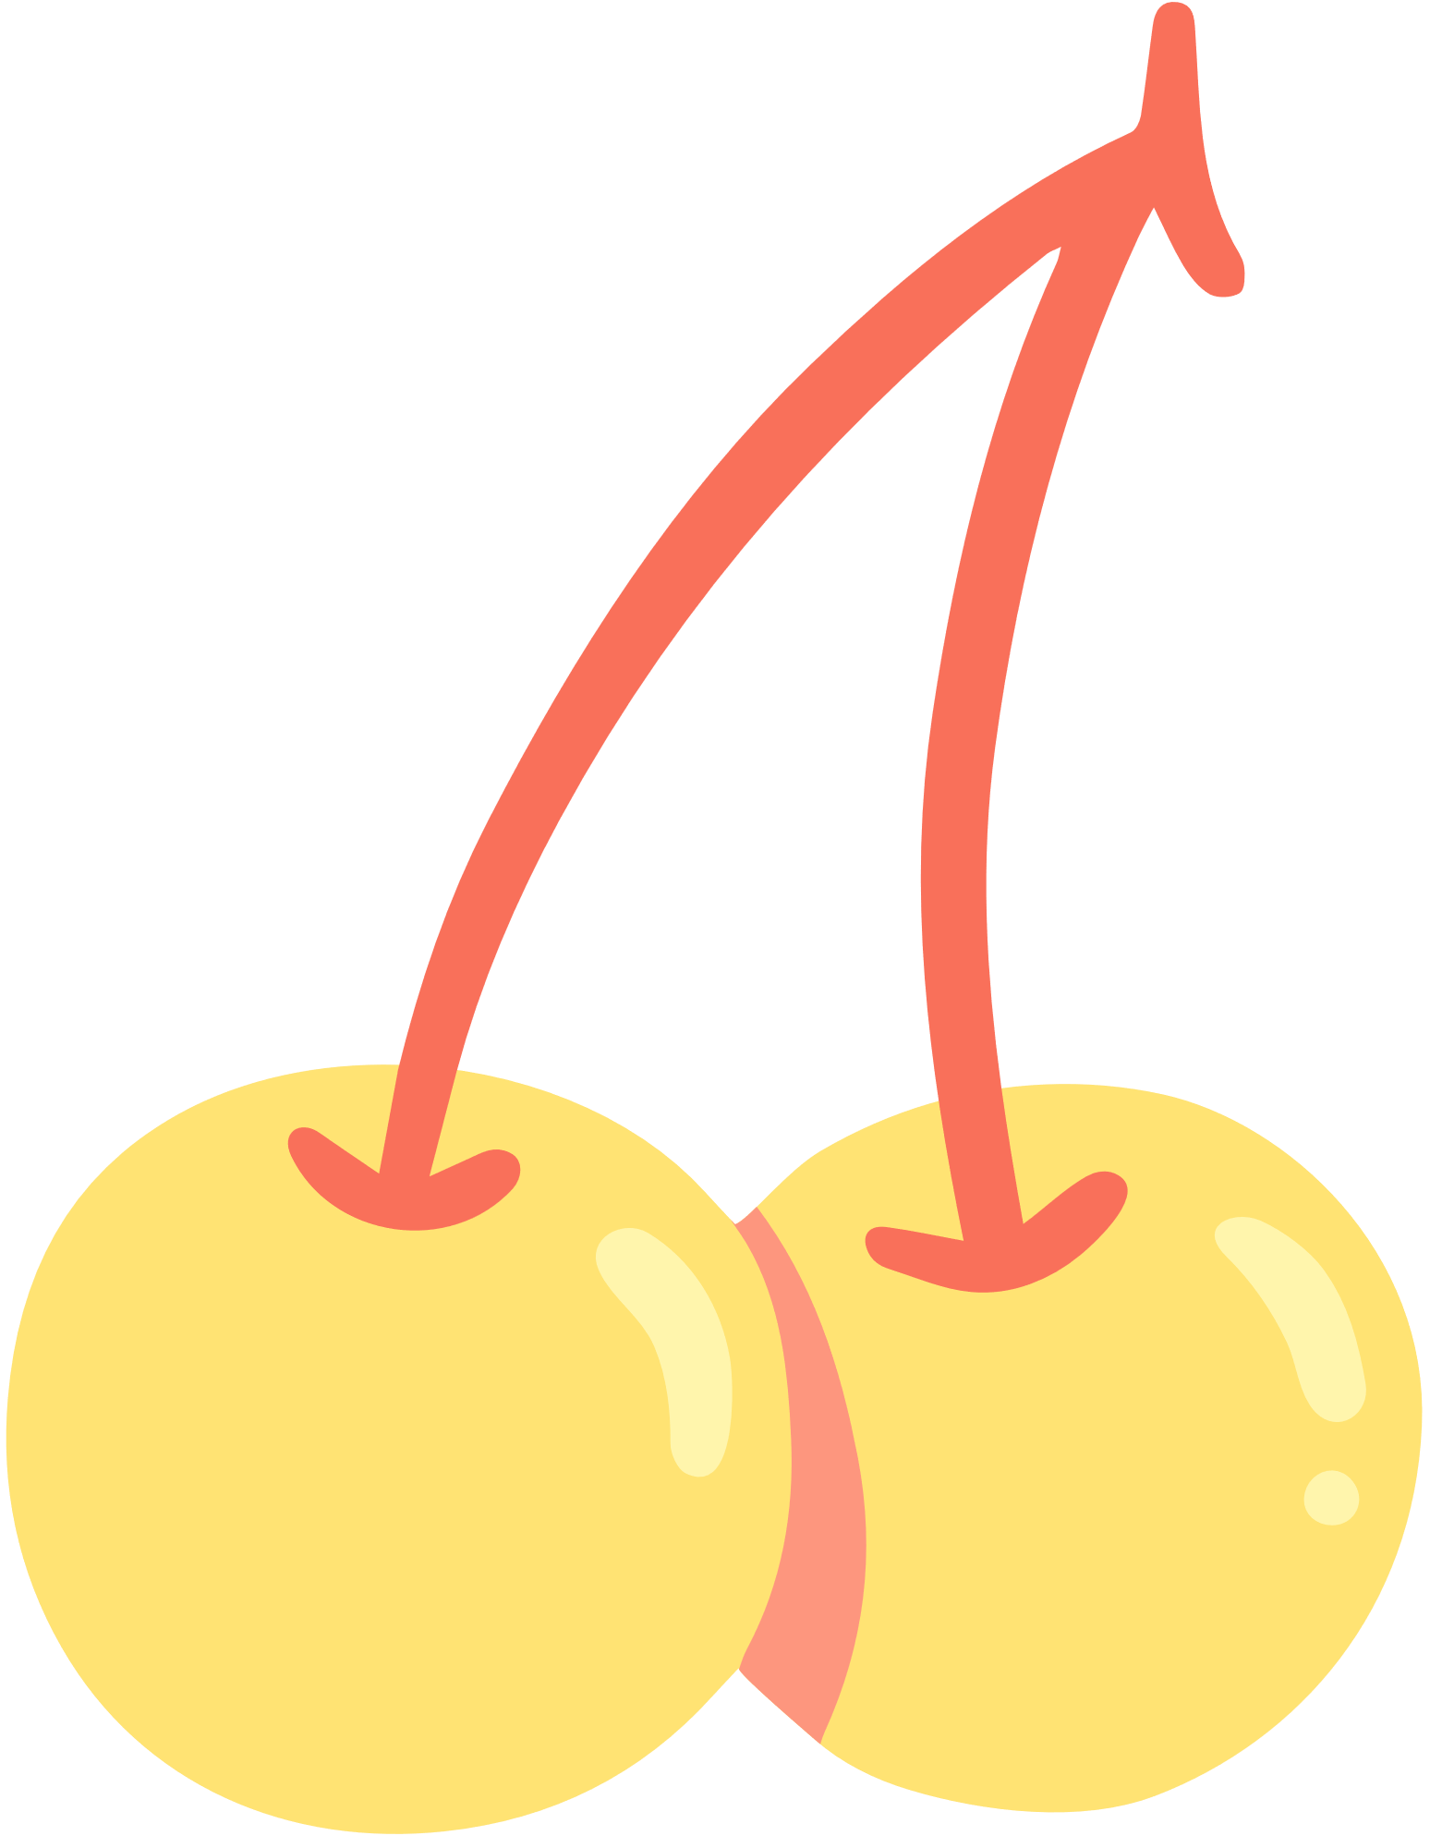




C:\Users\nguye\Downloads\
...
CHÀO MỪNG BẠN ĐẾN VỚI TRÒ CHƠI
XÉ TÚI MÙ MỞ KIẾN THỨC

Slide 5


...
Bạn đã
Sẵn sàng chưa

Slide 6










\
...
CHỌN 1 TÚI MÙ
1
2
3
4
5

Slide 7
TIẾT 4
BÀI 2: BIỂU DIỄN DỮ LIỆU TRÊN BẢNG(TT)

Slide 8
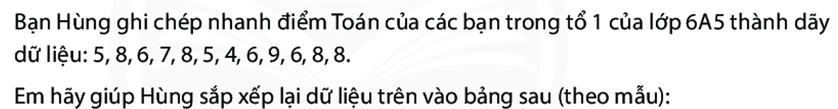
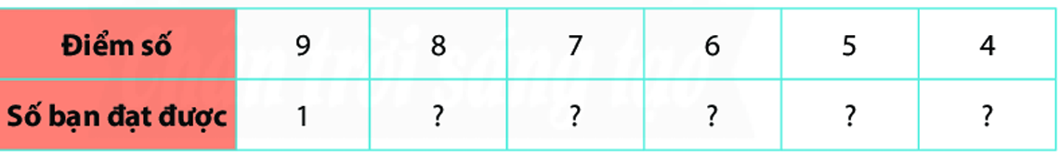





2. Bảng thống kê
Thảo luận nhóm nhỏ 4 bạn trong 5 phút
Có 4 bạn đạt điểm 8.
Có 6 bạn dưới 7 điểm.
Bảng thống kê là một cách trình bày dữ liệu chi tiết hơn bảng dữ liệu ban đầu, gồm các hàng, các cột, thể hiện danh sách các đối tượng thống kê cùng với các kiểu dữ liệu của đối tượng đó.

Slide 9


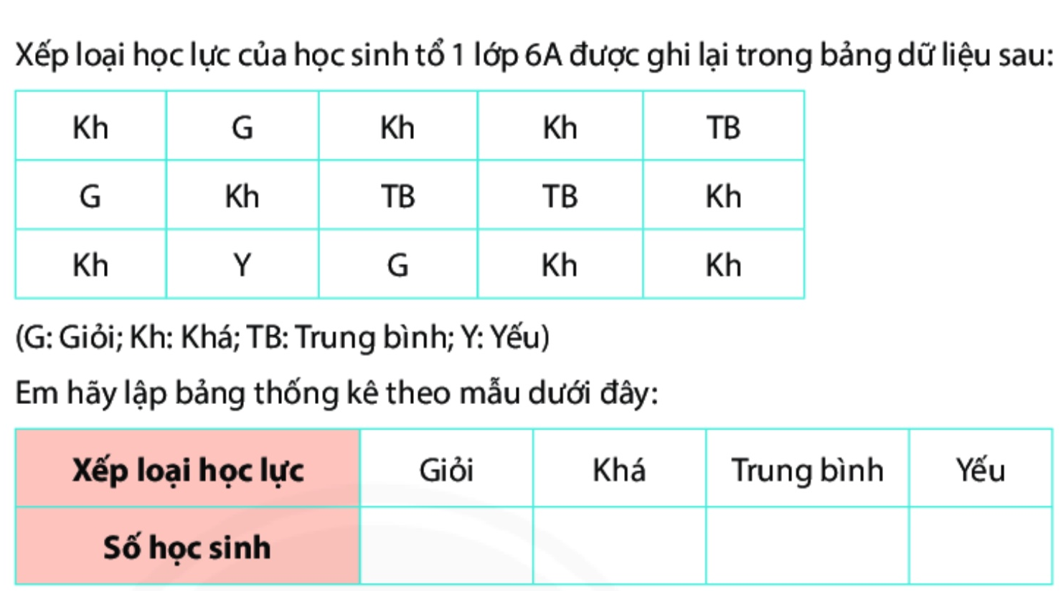


VẬN DỤNG 1
3
8
3
1

Slide 10
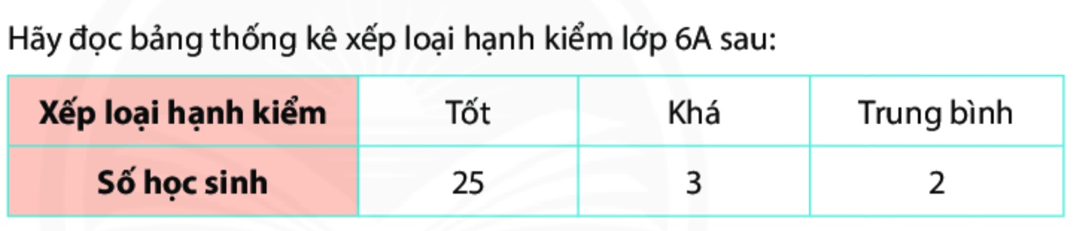


Vận dụng 2:
Em hãy cho biết:
Lớp 6A có tất cả bạn nhiêu học sinh?
Số học sinh có hạnh kiểm khá trở lên là bao nhiêu?
Giải:
Lớp có tất cả 25 + 3 + 2 = 30 bạn.
Số học sinh khá trở lên là: 3 + 25 = 28.

Slide 11












Slide 12


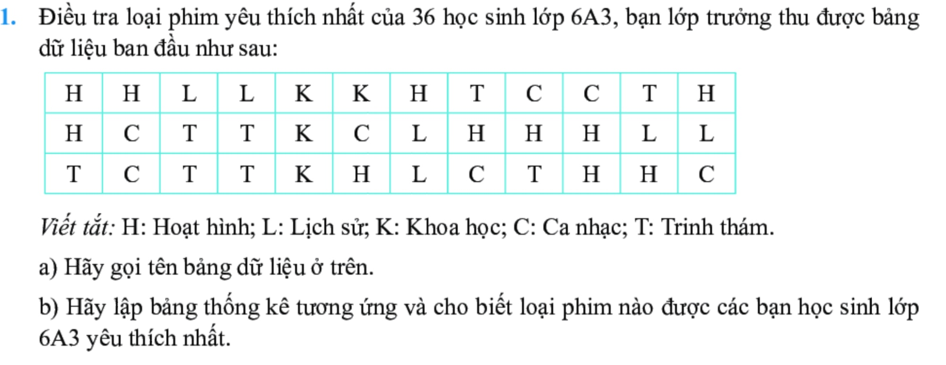




Giải
Bảng trên gọi là bảng dữ liệu ban đầu
Bảng thống kê loại phim yêu thích nhất
Loại phim | Hoạt hình | Lịch sử | Khoa học | Ca nhạc | Trinh thám
Số học sinh | 11 | 6 | 4 | 7 | 8

Slide 13
GIẢI MÃ BỨC TRANH
Họ và tên: ……………………………………… Lớp:……
1b |  | 2c |  |  |  |  | 4d |  | 4c |  |  |  |  |  |  | 3b |  |  |  | 1d |  |  | 2c |  |  |  |  | 1d
 |  |  |  |  |  |  |  |  |  |  |  | 3d
 |  |  |  |  |  |  |  |  |  |  |  |  |  | 2b
 |  |  |  |  |  |  |  |  |  |  |  |  |  |  |  |  | 3c |  |  |  |  |  | 5b |  | 3c
4b |  |  |  | 3d |  |  | 1a
4c |  |  |  |  |  |  |  |  | 4a |  |  | 1a |  |  |  | 4a |  |  |  |  | 5d |  |  |  |  |  |  |  |  | 2c
 |  |  |  |  |  | 2b |  |  |  |  |  |  |  |  |  |  |  |  |  |  |  |  | 1b
 |  |  |  |  |  |  |  |  |  |  |  |  |  |  | 3d
5b |  | 1d |  |  |  | ` |  |  |  |  |  | 5c |  |  |  |  |  |  | 3a
 |  |  |  |  |  | 3b |  |  | 4c |  |  |  |  |  |  |  |  |  |  |  | 3c |  |  |  |  |  | 4b
 |  |  |  |  |  |  |  |  |  |  |  |  |  |  |  |  |  |  |  |  |  |  |  |  |  |  |  |  |  | 1b
 |  |  |  |  |  |  |  |  |  |  |  | 1a |  |  |  |  | 1d
 | 5d |  |  |  |  |  | 1b |  |  | 3d |  |  |  |  | 5b |  |  |  |  | 4d |  | 5d
 |  |  | 3c |  |  |  |  |  |  |  |  |  |  |  |  |  |  |  |  |  |  |  |  |  |  |  | 3b
 |  |  |  |  |  |  |  |  | 5b |  |  | 2b |  |  |  |  |  |  |  |  |  |  |  |  | 2c
 |  |  |  |  |  |  |  |  |  |  |  |  |  |  |  |  | 5d
 |  |  |  |  |  | 1c |  |  |  |  |  |  |  | 4a |  |  |  |  |  |  |  |  |  |  |  |  |  | 5d
5d |  | 4c |  |  |  |  |  |  | 5d |  |  | 5d |  |  |  |  |  |  | 4b
 |  |  |  |  |  |  |  |  |  |  |  |  |  |  |  | 1a |  |  |  |  |  |  |  |  |  |  |  |  | 1a
 |  |  |  |  | 4c
 |  |  |  |  |  |  |  |  |  |  |  |  |  | 1b |  |  |  | 5c |  |  | 4d
3b |  |  |  |  |  |  |  | 3c |  |  |  |  |  |  |  |  |  |  |  |  |  |  |  | 5d |  |  |  |  |  | 5d
 |  |  |  |  |  |  |  |  |  |  | 3b |  |  |  | 1b |  |  |  | 3d
 |  |  |  |  |  |  |  | 2c
 |  | 1d |  |  |  |  |  |  |  |  |  |  |  |  |  |  |  | 1a |  |  |  |  |  | 3b |  | 1c |  |  | 4b
2d |  |  |  |  |  |  |  |  |  |  |  |  |  | 4c` |  |  |  |  |  |  |  | 5c
 |  |  | 2c |  |  |  |  | 1b |  |  |  |  |  |  |  |  |  | 4a |  |  |  |  |  |  |  |  |  |  | 2d
 |  |  |  |  |  | 2a |  |  |  |  |  |  | 3c |  |  |  |  |  |  |  | 2b
4d |  |  |  |  |  |  |  |  |  |  |  |  |  |  |  | 2a |  |  | 3d |  |  |  |  |  | 2a
 |  | 3c |  |  |  |  |  |  | 2a |  |  |  | 2d |  |  |  |  |  |  |  |  | 3d
 |  |  |  |  | 5b |  |  |  |  |  |  |  |  |  |  |  | 5c |  |  | 1a
4c |  |  |  |  |  |  |  |  |  |  |  |  |  |  |  |  |  |  |  |  |  |  |  | 4b |  | 3b |  |  |  | 5b
 |  |  |  |  |  |  |  |  |  |  |  |  |  | 1a |  |  |  |  | 3d
 |  |  |  |  | 1c |  |  | 4c |  |  |  |  |  |  |  |  | 5c
3a |  |  |  |  |  |  |  |  |  |  |  |  |  |  |  |  |  |  |  |  | 1c |  |  |  |  |  |  | 3d
 |  | 1b |  |  |  |  |  |  |  |  | 5c |  |  | 2b
 |  |  |  |  |  |  |  |  |  |  |  |  |  |  |  |  |  |  | 4b |  |  |  |  |  |  | 4a |  |  | 5b
2a |  |  |  |  |  |  |  |  |  |  |  |  |  |  |  |  |  |  |  |  | 2a
 |  |  |  |  |  | 3b |  |  | 2a |  | 1a |  |  |  |  | 3a |  |  |  |  |  |  |  |  | 2a
 |  |  |  |  |  |  |  |  |  |  |  |  |  |  |  |  |  |  | 1b
2a |  | 5b |  |  |  |  |  |  |  |  |  |  |  | 5b |  |  |  |  |  |  |  |  |  | 4b
 |  |  |  |  |  |  | 3a |  |  |  |  |  |  |  |  |  |  | 2a |  |  | 2a |  |  |  |  | 3b
 |  |  |  |  |  |  |  |  |  |  |  |  |  |  |  |  |  |  |  |  |  |  |  |  |  |  |  | 3a
Hãy tìm ra bức tranh được ẩn giấu bằng cách tô màu vào đáp án đúng sau khi trả lời các câu hỏi sau đây:
Bạn An ghi nhanh điểm ngoại ngữ của các học sinh trong tổ 1 và tổ 2 thành dãy dữ liệu: 10, 8, 6, 8, 7, 5, 4, 2, 8, 5, 9, 6, 7, 5, 9, 8, 7, 6, 5, 6, 8, 3, 4, 8; Hãy lập bảng thống kê theo mẫu sau đó trả lời các câu hỏi dưới.
Câu 1: Vấn đề điều tra ở đây là gì?
Điểm ngoại ngữ của tổ 1 và tổ 2 B. số học sinh của 2 tổ
C. điểm ngoại ngữ của tổ 1 D. điểm ngoại ngữ của tổ 2
Câu 2: Số học sinh đạt điểm từ 9 trở lên là
4 B. 3 C. 2 D. 1
Câu 3: Số điểm được nhiều học sinh đạt được nhất là:
A. 10 B. 9 C. 7 D. 8
Câu 4: Tổng số học sinh của tổ 1 và tổ 2 là:
A. 24 B. 23 C. 22 D. 21
Câu 5: Tổng số học sinh dưới 5 điểm là:
A. 2 B. 3 C. 4 D. 5
Điểm | 10 | 9 | 8 | 7 | 6 | 5 | 4 | 3 | 2 | 1
Sô HS
Lưu ý: Tô màu đỏ vào đáp án đúng của tất các câu.

Slide 14
GIẢI MÃ BỨC TRANH
Họ và tên: ……………………………………… Lớp:……
1b |  | 2c |  |  |  |  | 4d |  | 4c |  |  |  |  |  |  | 3b |  |  |  | 1d |  |  | 2c |  |  |  |  | 1d
 |  |  |  |  |  |  |  |  |  |  |  | 3d
 |  |  |  |  |  |  |  |  |  |  |  |  |  | 2b
 |  |  |  |  |  |  |  |  |  |  |  |  |  |  |  |  | 3c |  |  |  |  |  | 5b |  | 3c
4b |  |  |  | 3d |  |  | 1a
4c |  |  |  |  |  |  |  |  | 4a |  |  | 1a |  |  |  | 4a |  |  |  |  | 5d |  |  |  |  |  |  |  |  | 2c
 |  |  |  |  |  | 2b |  |  |  |  |  |  |  |  |  |  |  |  |  |  |  |  | 1b
 |  |  |  |  |  |  |  |  |  |  |  |  |  |  | 3d
5b |  | 1d |  |  |  | ` |  |  |  |  |  | 5c |  |  |  |  |  |  | 3a
 |  |  |  |  |  | 3b |  |  | 4c |  |  |  |  |  |  |  |  |  |  |  | 3c |  |  |  |  |  | 4b
 |  |  |  |  |  |  |  |  |  |  |  |  |  |  |  |  |  |  |  |  |  |  |  |  |  |  |  |  |  | 1b
 |  |  |  |  |  |  |  |  |  |  |  | 1a |  |  |  |  | 1d
 | 5d |  |  |  |  |  | 1b |  |  | 3d |  |  |  |  | 5b |  |  |  |  | 4d |  | 5d
 |  |  | 3c |  |  |  |  |  |  |  |  |  |  |  |  |  |  |  |  |  |  |  |  |  |  |  | 3b
 |  |  |  |  |  |  |  |  | 5b |  |  | 2b |  |  |  |  |  |  |  |  |  |  |  |  | 2c
 |  |  |  |  |  |  |  |  |  |  |  |  |  |  |  |  | 5d
 |  |  |  |  |  | 1c |  |  |  |  |  |  |  | 4a |  |  |  |  |  |  |  |  |  |  |  |  |  | 5d
5d |  | 4c |  |  |  |  |  |  | 5d |  |  | 5d |  |  |  |  |  |  | 4b
 |  |  |  |  |  |  |  |  |  |  |  |  |  |  |  | 1a |  |  |  |  |  |  |  |  |  |  |  |  | 1a
 |  |  |  |  | 4c
 |  |  |  |  |  |  |  |  |  |  |  |  |  | 1b |  |  |  | 5c |  |  | 4d
3b |  |  |  |  |  |  |  | 3c |  |  |  |  |  |  |  |  |  |  |  |  |  |  |  | 5d |  |  |  |  |  | 5d
 |  |  |  |  |  |  |  |  |  |  | 3b |  |  |  | 1b |  |  |  | 3d
 |  |  |  |  |  |  |  | 2c
 |  | 1d |  |  |  |  |  |  |  |  |  |  |  |  |  |  |  | 1a |  |  |  |  |  | 3b |  | 1c |  |  | 4b
2d |  |  |  |  |  |  |  |  |  |  |  |  |  | 4c` |  |  |  |  |  |  |  | 5c
 |  |  | 2c |  |  |  |  | 1b |  |  |  |  |  |  |  |  |  | 4a |  |  |  |  |  |  |  |  |  |  | 2d
 |  |  |  |  |  | 2a |  |  |  |  |  |  | 3c |  |  |  |  |  |  |  | 2b
4d |  |  |  |  |  |  |  |  |  |  |  |  |  |  |  | 2a |  |  | 3d |  |  |  |  |  | 2a
 |  | 3c |  |  |  |  |  |  | 2a |  |  |  | 2d |  |  |  |  |  |  |  |  | 3d
 |  |  |  |  | 5b |  |  |  |  |  |  |  |  |  |  |  | 5c |  |  | 1a
4c |  |  |  |  |  |  |  |  |  |  |  |  |  |  |  |  |  |  |  |  |  |  |  | 4b |  | 3b |  |  |  | 5b
 |  |  |  |  |  |  |  |  |  |  |  |  |  | 1a |  |  |  |  | 3d
 |  |  |  |  | 1c |  |  | 4c |  |  |  |  |  |  |  |  | 5c
3a |  |  |  |  |  |  |  |  |  |  |  |  |  |  |  |  |  |  |  |  | 1c |  |  |  |  |  |  | 3d
 |  | 1b |  |  |  |  |  |  |  |  | 5c |  |  | 2b
 |  |  |  |  |  |  |  |  |  |  |  |  |  |  |  |  |  |  | 4b |  |  |  |  |  |  | 4a |  |  | 5b
2a |  |  |  |  |  |  |  |  |  |  |  |  |  |  |  |  |  |  |  |  | 2a
 |  |  |  |  |  | 3b |  |  | 2a |  | 1a |  |  |  |  | 3a |  |  |  |  |  |  |  |  | 2a
 |  |  |  |  |  |  |  |  |  |  |  |  |  |  |  |  |  |  | 1b
2a |  | 5b |  |  |  |  |  |  |  |  |  |  |  | 5b |  |  |  |  |  |  |  |  |  | 4b
 |  |  |  |  |  |  | 3a |  |  |  |  |  |  |  |  |  |  | 2a |  |  | 2a |  |  |  |  | 3b
 |  |  |  |  |  |  |  |  |  |  |  |  |  |  |  |  |  |  |  |  |  |  |  |  |  |  |  | 3a
Hãy tìm ra bức tranh được ẩn giấu bằng cách tô màu vào đáp án đúng sau khi trả lời các câu hỏi sau đây:
Bạn An ghi nhanh điểm ngoại ngữ của các học sinh trong tổ 1 và tổ 2 thành dãy dữ liệu: 10, 8, 6, 8, 7, 5, 4, 2, 8, 5, 9, 6, 7, 5, 9, 8, 7, 6, 5, 6, 8, 3, 4, 8; Hãy lập bảng thống kê theo mẫu sau đó trả lời các câu hỏi dưới.
Câu 1: Vấn đề điều tra ở đây là gì?
Điểm ngoại ngữ của HS tổ 1 và tổ 2 B. số học sinh của 2 tổ
C. điểm ngoại ngữ của tổ 1 D. điểm ngoại ngữ của tổ 2
Câu 2: Số học sinh đạt điểm từ 9 trở lên là
4 B. 3 C. 2 D. 1
Câu 3: Số điểm được nhiều học sinh đạt được nhất là:
A. 10 B. 9 C. 7 D. 8
Câu 4: Tổng số học sinh của tổ 1 và tổ 2 là:
A. 24 B. 23 C. 22 D. 21
Câu 5: Tổng số học sinh dưới 5 điểm là:
A. 2 B. 3 C. 4 D. 5
Điểm | 10 | 9 | 8 | 7 | 6 | 5 | 4 | 3 | 2 | 1
Sô HS | 1 | 2 | 6 | 3 | 4 | 4 | 2 | 1 | 1 | 0
Lưu ý: Tô màu đỏ vào đáp án đúng của tất các câu.

Slide 15

CHÚC THẦY CÔ LUÔN MẠNH KHỎE. CÁC EM HỌC TẬP TỐT!

Slide 16






...
..
Câu 1: An liệt kê số năm sinh của các thành viên trong gia đình tại thời điểm hiện tại, được dãy dữ liệu như sau:
1990 2014 1988 2050
A. 2050
B. 1988
C. 2014
Giá trị không hợp lý trong dãy dữ liệu về năm sinh của các thành viên trong gia đình An là:
D. 1990

Slide 17
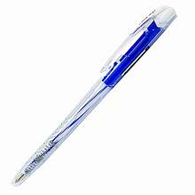
\
...
Mở túi . . .

Slide 18

..
...
Câu 2: Theo dõi thời gian giải một bài toán của một số bạn học sinh lớp 6 được ghi lại trong bảng sau:
A. thời gian tính bằng phút
B. số học sinh lớp 6
C. số phút của học sinh
Hãy cho biết vấn đề điều tra ở đây là gì?
D. Thời gian giải bài của một số bạn học sinh lớp 6.

Slide 19
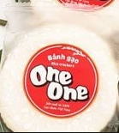
\
...
Mở túi . . .

Slide 20
Câu 3: Dữ liệu dạng số được gọi là:
...
..
A. Thông tin
B. số liệu.
B. Sort
C. Hình ảnh.
D. Mô tả

Slide 21
\
...
Mở túi . . .

Slide 22
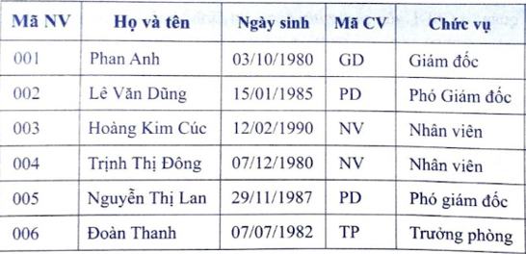
Câu 4: Có bao nhiêu người có trong bảng điều tra sau?
...
..
A. 5
B. 6
CÂU HỎI 4
C. 7
D. 4
\

Slide 23
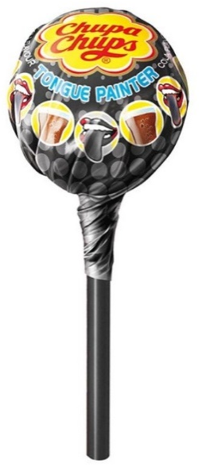
\
...
Mở túi . . .

Slide 24
Câu 5: Trong bảng dữ liệu sau có mấy loại chức vụ?
...
..
A. 4
B. 3
CÂU HỎI 4
C. 2
D. 1
\

Slide 25

\
...
Mở túi . . .

